Slide 1
Повышение мотивации к обучению на уроках познания мира.
подготовила: учитель начальных классов СОШ№ 60 Гекле Н.И.

Slide 2
Формы работы.
Для повышения мотивации к обучению на уроках познания мира можно использовать различный занимательный материал.
1.загадки
2.ребусы, кроссворды, шарады.
3.логическо-поисковые задания.
4.составление кластеров.
5.блиц-опрос
6.рисунки, картинки.
7.творческие работы учащихся ( аппликация, книжки-раскладушки, составления правил)
8.рефераты.
9.тестовые задания.
10.работа в группах.
11. проведение опытов с выводами.
12. практические работы по карте.
13. викторины

Slide 3
Виды работ на уроках

Slide 4
Задание №1
Обведи, синим карандашом то, что нужно для жизни растения:
Тепло вода одежда музыка свет воздух
электричество питательные вещества уход

Slide 5
Задание №2
Что растворяется в воде?
Обведи те вещества, которые растворяются в воде.
Сахар соль глина
песок воздух камень сода
порошок мыло пластилин шампунь

Slide 6
Задание №3
Тест
Закрась номер ответа, если ты согласен. Если ты не согласен, оставь квадрат не закрашенным.
1. Человек не может прожить несколько минут без воздуха.
2. Воздух не обладает упругостью.
3. Воздух поддерживает горение.
4. Горящая свеча, накрытая банкой, погаснет.
5. Резиновый мяч долго прыгает, благодаря упругости воздуха.
6. Воздух в городе чище, чем в лесу.
7. Грязный воздух может быть ядовитым.
9. На трубах заводов и фабрик устанавливают фильтры для защиты воздуха от загрязнения.
10.Существует закон о защите воздуха от загрязнения(«О защите окружающей среды»).

Slide 7
Задание №4 найди и закрась животных

Slide 8
Задание №5 разгадать кроссворд

Slide 9
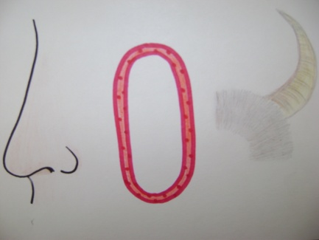
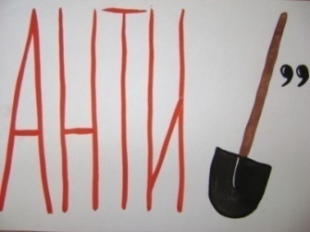
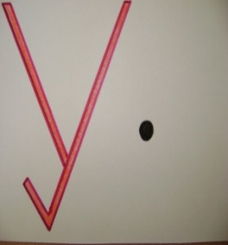
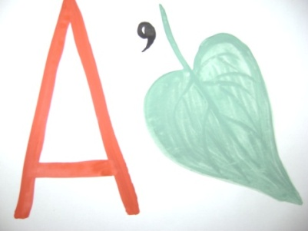
Задание №6 отгадать ребусы

Slide 10
Замысловатые вопросы.
1. До какого места заяц бежит в лес? (До середины леса: от середины он уже бежит из лесу.)
2. Каким гребнем голову не расчешешь? (Петушиным.)
3. От чего кошка бегает? (Не умеет летать.)
4. Может ли петух назвать себя птицей? ( Нет: петух не умеет говорить.)
5. Где вода столбом стоит? (В бутылке, в стакане.)
6.Чем до неба докинешь? ( Взглядом.)
7. От чего гусь плавает? ( От берега.)
8. По чему собака бегает? (По земле.)
9. По чему птицы летают? (По воздуху.)
10. По чему утка плавает? ( По воде.)
11. Когда лошадь купают, какая она бывает? (Мокрая.)
12.У кого есть шапка без головы, нога без сапога? (У гриба.)
13. Почему корова ложится? (Потому, что не умеет садиться.)
14. Что будет с вороной, когда ей минет седьмой год? (Пойдёт восьмой год.)
15. Почему собака лает? (Потому, что говорить не умеет.)
16. Что находится между рекой и берегом? (Буква «И».)
17. Что у цапли спереди, а у зайца сзади? (Буква «Ц».)
18. Как написать «Я» и «Ц», чтобы получилось название зверя? (За «Я»- «Ц» - ЗАЯЦ.)
19. Что нужно сделать, чтобы рыба лосось превратилась в зверя? (Выбросить «со» - и будет ЛОСЬ.)
20. Что нужно сделать, встретив во сне тигра? (Проснуться.)

Slide 11
Составление кластеров
Воздух в жизни
Растений Животных Человека
____________________ _______________________ ______________________
____________________ _______________________ ______________________
____________________ _______________________ ______________________

Slide 12
Узнай по объявлениям.
1.Приходите ко мне в гости! Адреса не имею. Свой домик ношу всегда на себе. ( Улитка, черепаха.)
2.Друзья! Кому нужны иглы, обращаться ко мне. (Ёж, дикобраз, ёлка.)
3.Надоело ползать! Хочу взлететь. Кто одолжит крылья? (Гусеница, змея, червяк.)
4.Помогу всем, у кого сломался будильник. (Петух.)
5.Прошу разбудить меня весной. Приходите лучше с мёдом. (Медведь.)
6.Хочу свить гнездо. Одолжите, подарите пух и перья. (Птица.)
7.Что- то очень скучно стало выть на луну. Кто составит мне компанию? (Волк.)
8.Тому, кто найдёт мой хвост! Оставьте его себе на память. Я успешно ращу новый! (Ящерица.)
Уже 150 лет жду друга! Характер положительный. Недостаток только один – медлительность. (Черепаха.)
9.Всем! Всем! Всем! У кого возникла потребность в рогах. Раз в год обращайтесь ко мне. (Лось.)
10.Учу всем наукам! Из птенцов за короткое время делаю птиц. Прошу учесть, что занятия провожу ночью. (Сова.)
11.Я самая обаятельная и привлекательная! Кого хочешь обману, вокруг пальца обведу. Учитывая всё это, настоятельно прошу называть по имени- отчеству. Патрикеевной больше не называть! (Лиса.)
12.Добрым, но одиноким птицам могу помочь обрести семейное счастье! Высиживайте моих птенцов! Материнских чувств никогда не испытывала и испытывать не буду. Желаю счастья в личной жизни. Ку-ку! (Кукушка.)

Slide 13
Работа в группах.
Тема «Охрана воды»
1.Составить список факторов, отрицательно влияющих на водные ресурсы Земли.
2. Написать какое значение имеет вода для:
а) человека
б) растений
в) животных

Slide 14
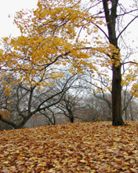
Разгадывание шарад, загадок
Хоть мала я, но взгляни:
Весь мир в себе отражаю.
Но «К» на «Ц» перемени-
Я по болоту зашагаю. (капля-цапля)
Что цветет без цвета? (сосна)
В шубе летом, а зимой раздетый. (лес)

Slide 15
Прочти — отгадай, другим загадай!”
1) Нас он радостно встречает,
Хвостиком своим виляет,
Лизнуть может прямо в нос,
Кто же это? (Милый пёс)
2) Мягкая шерстка, острые ушки,
Пьёт молоко, спит на подушке. (Кот)
3) Зелёная, глазастая, кричит: “Ква-ква”,
Любит мошек, комара. (Лягушка)

Slide 16
До новых встреч!

